Slide 1
1#
אסטרטגיות תוכן ותקשורת
אופיר רייכמן | החוג לתקשורת | אוניברסיטת חיפה | המכללה לביטחון לאומי | 2020
Content and Communication Strategies
Ofir Richman | University of Haifa | School of Communication | National Security College | 2020

Slide 2
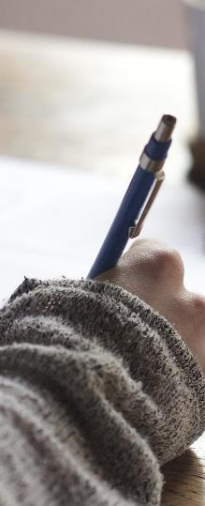
WELCOME
Ofir Richman אופיר רייכמן
orichman@com.haifa.ac.il
054-3044844

Slide 3
# | תאריך | חלק א' | חלק ב'
1 | 26.02.20 | תקשורת בעידן התאוצות: מהאבן למסכי המגע- הכוחות הכלכליים שהובילו להיווצרות פרופסיית העיתונות והשפעותיה. | מפת התקשורת בישראל: טרנדים ושינויים בהרגלי צריכת המדיה המקומית והעולמית, גופי רגולציה וחקיקה רלוונטית.
2 | 04.03.20 | זירת התקשורת: עבודת מערכת חדשות – הכרת עיקרי השיקולים המנחים עיתונאים, מפיקים ועורכים בעיצוב התמונה התקשורתית. | הכרת עולמות השיווק הדיגיטלי: מודלים של קידום תכנים בתשלום, קידום אורגני, אסטרטגיות פיתוח והפצת תכנים בסביבה רב ערוצית.
3 | 11.03.20 | עבודת מערכת חדשות II: עבודת התחקירנים והכתבים, עריכת מסר טלוויזיוני, ניתוח Case Studies | אסטרטגיות תוכן: מיפוי אוכלוסיות מטרה, פיתוח זהות מותגית ופרסונות של קהלי יעד, התאמת מסרים לערוצים.
4 | 18.03.20 | המושכים בחוטים: קידום המסגור המתאים, ספינים ואינטרסים בדיווחים חדשותיים, אסטרטגית ניהול משברים. | תקשורת סיכונים וחירום: מודלים של תקשורת סיכונים ותקשורת במצבי חירום.
5 | 25.03.20 | שיווק ציבורי וחברתי – אסטרטגיות למהלכי שינוי עמדות ו/או התנהגות של הציבור | הרצאת אורח – ייקבע בהמשך.
6 | 01.04.20 | ומה עכשיו? מגמות והתפתחויות אחרונות בזירת המדיה; מודלים כלכליים והשפעותיהם על התוכן. | הצגת פרזנטציות כיתתיות – היערכות לאסטרטגיה תקשורתית.

Slide 4
מטלה #1 קבוצתית (40% מהציון): פרזנטציה בכיתה, של אסטרטגיית תוכן ותקשורת לתרחיש נתון. הפרזנטציות יוצגו בשיעור האחרון בקורס, 01/04/2020, ובקבוצות של 4 סטודנטים.
60%: מטלה #2 קבוצתית (60% מהציון): הגשה ביום א' 19/04/2020, עבודה כתובה המתבססת על הפרזנטציה שהוצגה בכיתה, תוך יישום ההערות שניתנו והחומר הנלמד.

Slide 6
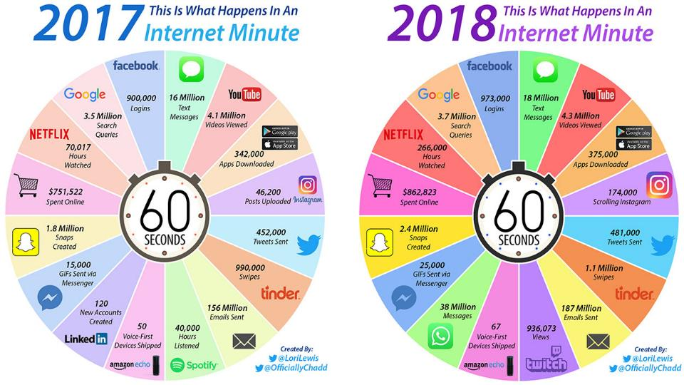
INTERNET MINUTE
2017

Slide 7
“As the present now
Will later be past
The order is rapidly fading
And the first one now
will later be last
For the times they are a-changin”
Bob Dylan, 1964

Slide 8
The time tunnel
Back to the start
https://youtu.be/s70OsXlDD94?t=219

Slide 9
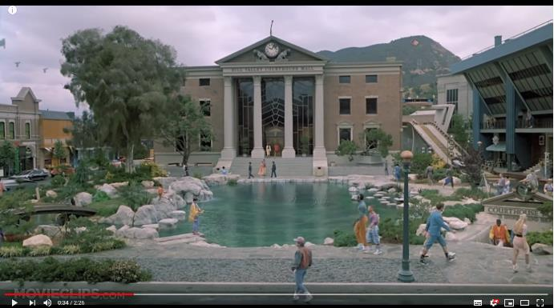
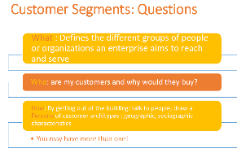
timeline
https://www.youtube.com/watch?v=d68yRIE9OvQ

Slide 10

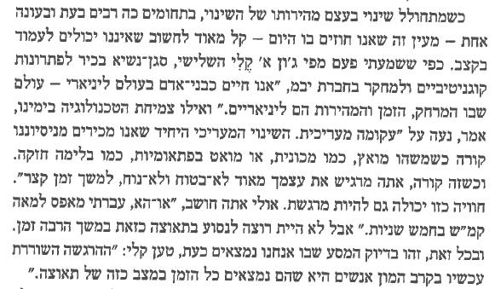

Slide 11
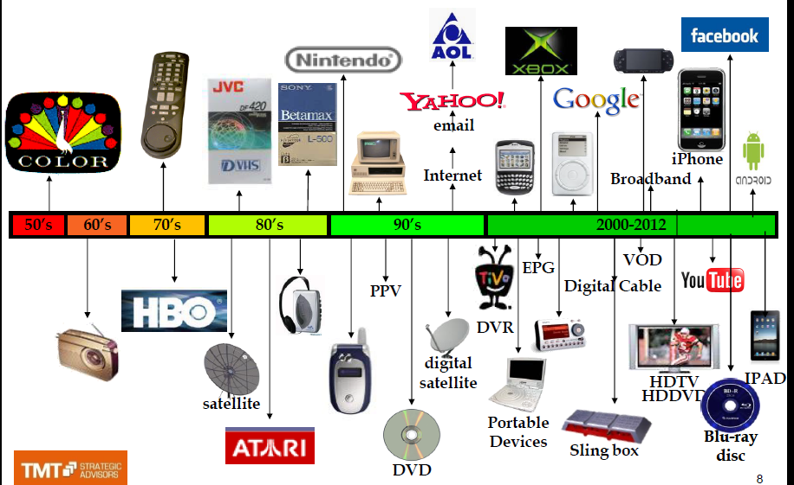
timeline

Slide 12
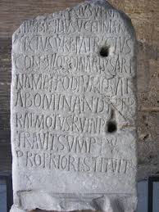
טרום העידן התעשייתי
Acta Diurna
רומא, המאה ה-2 לפנה"ס
עיתון קיר, עשוי אבן או מתכת
עדכונים מהשליט לנתינים
עדכוני נישואין, פטירות
יצירת ארכיון

Slide 13

טרום העידן התעשייתי
רלציוRelatio
דיורנאל Diurnall
תדירות שבועית לסיכום אירועי השבוע שחלף. הראשונים לסקר אירועים בסדר כרונולוגי.
עלונים, שיצאו לרוב רק לקראת אירועים מיוחדים כמו שווקים, ירידים, כלכלה, חברה, רכילות ופוליטיקה מקומית, ללא שם או שיוך כלשהו ולא כלל סממנים עצמאיים.
Anthony Smith, 17th century newspapers

Slide 14

טרום העידן התעשייתי
מרקורי Mercurius
המרקורי הופיע בצורת ספר והיה נפוץ בעיקר בריכוזי המסחר
הופיעו באופן דחוס ומהיר - לרוב אחד שונה בכל יום.
סממני עיתון מודרני: מספור העמודים ופרסום זהות הכותב
Anthony Smith, 17th century newspapers

Slide 15
הולדת החדשות

Slide 16
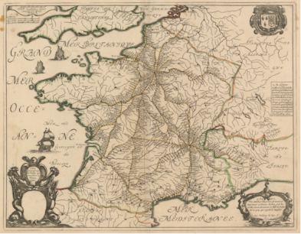
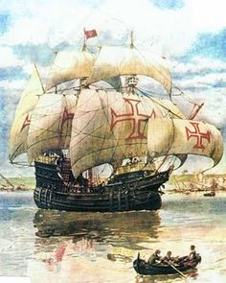
גורמים להופעת העיתון
תחבורה, דרכים ושירותי דואר
רשתות העברת מידע בין ריכוזי מסחר
קשר מוען-נמען
16

Slide 17
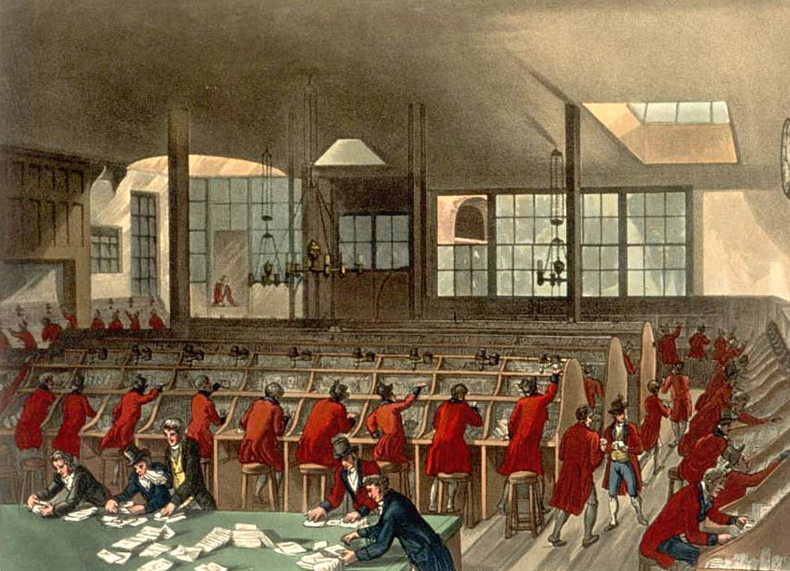
גורמים להופעת העיתון
ידע = כוח = כסף: מוכנים לשלם על מידע
מיסוד בתי הדואר >> עיתונות פרטית

Slide 18
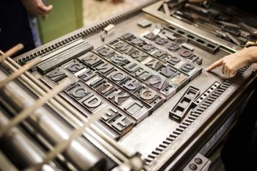
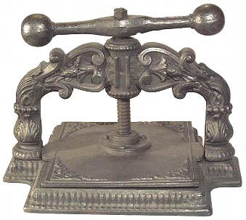
גורמים להופעת העיתון
התפתחות טכנולוגיית הדפוס (גוטנברג ופיתוחים מאוחרים יותר)

Slide 19
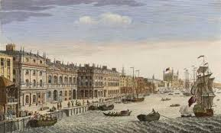
גורמים להופעת העיתון
'עיתונים' ראשונים במרכזי מסחר: משרדי איסוף מידע בלונדון; העתקה ידנית ומכירה לאצולה ולסוחרים.

Slide 20

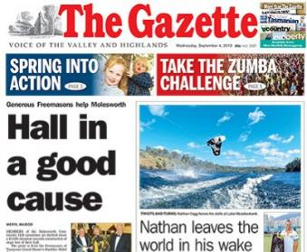
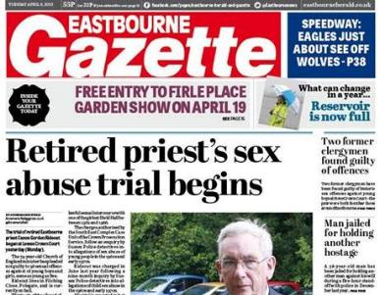
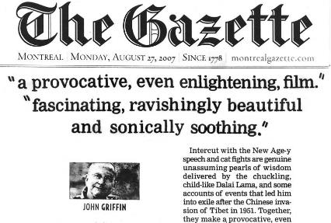
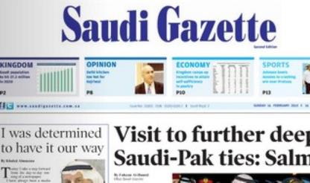
גורמים להופעת העיתון
'עיתונים' ראשונים במרכזי מסחר: ה"גאזטה" בוונציה

Slide 21
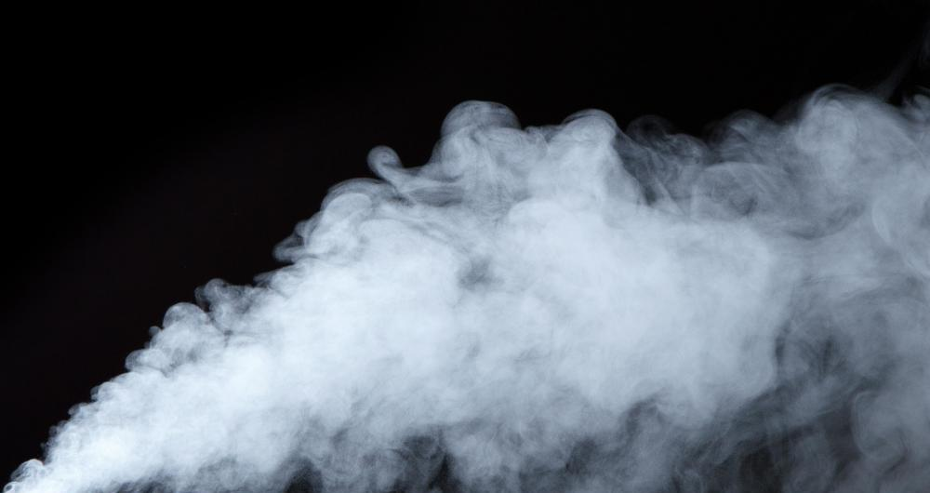
ואז...

Slide 22
המהפכה התעשייתית
היווצרות העיתונות המודרנית

Slide 23
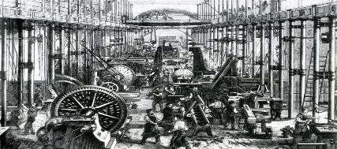
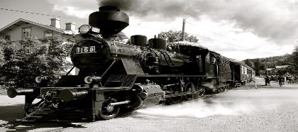
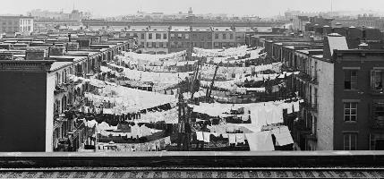
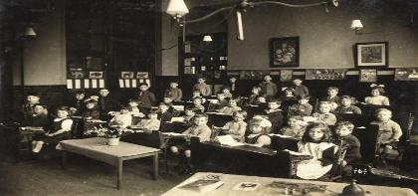
Industrial age

Slide 24
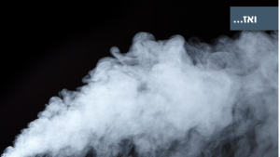
Industrial age
שינוע והפצה מהירים
מערכת חינוך >> אוריינות
עִיוּר >> קהל יעד הומוגני וקרוב
ערוצי מידע מהירים
ייצור המוני

Slide 25
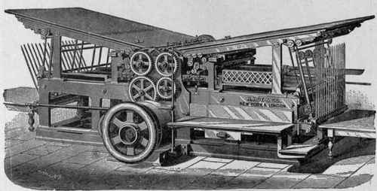
Industrial age
Penny Press

Slide 26
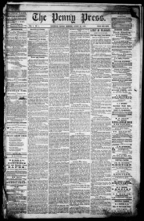
PENNY PRESS 1883
Mass media
מסחרי
תפוצה מרבית
פרסום

Slide 27
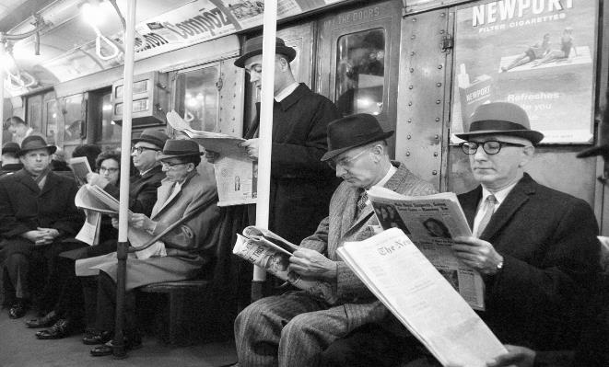
Industrial age

Slide 28
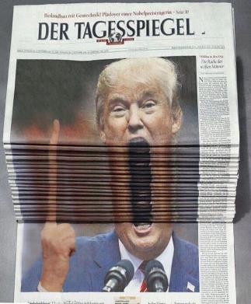
PENNY PRESS age
התפתחות מושג החדשות: מעבר לעיתונות יומית לניצול מקסימלי של אמצעי הייצור
התפתחות מושג האובייקטיביות: פנייה לקהלי יעד רבים ומגוונים
צבירת כוח >> אחריות >> תפקיד חברתי: כלי בשירות השלטון או בשירות העם מול השלטון

Slide 29

PENNY PRESS age
נתק בין תוכן מערכתי לתוכן פרסומי ובין הבעלות לתוכן: מודלים כלכליים חדשים להגברת ההכנסות לצד שמירה על התפוצה
היווצרות מקצוע ומעמד העיתונאים

Slide 30
בניית האתוס העיתונאי
היווצרות מקצוע העריכה
ניסיונות להשפיע על התקשורת

Slide 31
עיתונות כזירה ציבורית
עיתונות כמעצבת דעת קהל
עיתונות כחלק ממשטר דמוקרטי
עיתונות כאיום על פעילות המשטר

Slide 32
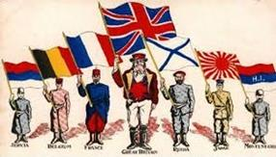
השפעות של תקשורת ההמונים
השכלה
עליית האידאולוגיות
עליית הלאומיות
תנועות לאומיות
גלובליות

Slide 33

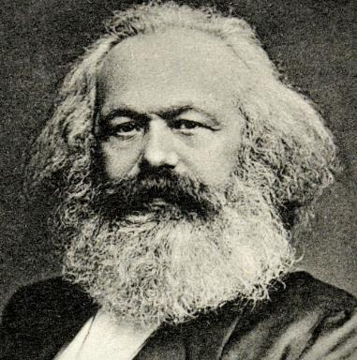
השפעות של תקשורת ההמונים

Slide 34

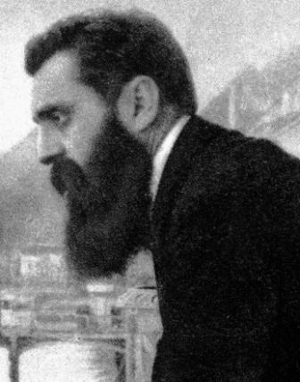
השפעות של תקשורת ההמונים

Slide 35
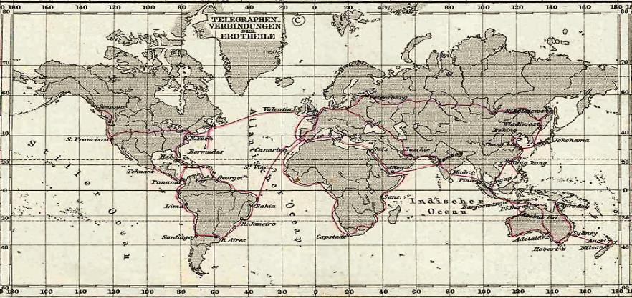
תפרוסת קווי טלגרף 1891

Slide 36
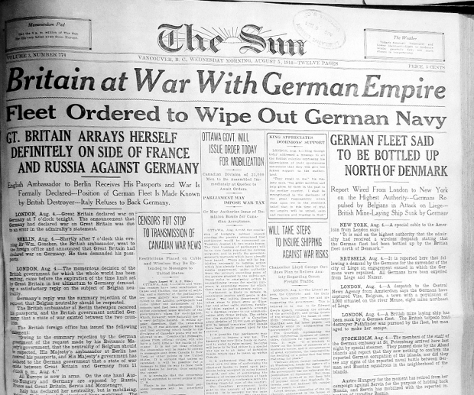
השפעות של תקשורת ההמונים: מלחמות עולם

Slide 37
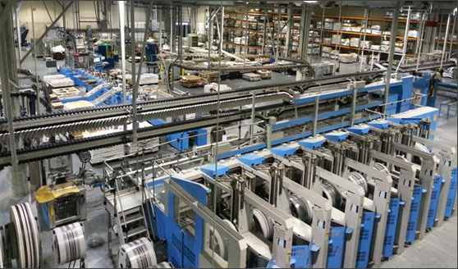
מה עכשיו? עכשיו מה?

Slide 38



























CHANNELS /
PLATFORMS

Slide 39
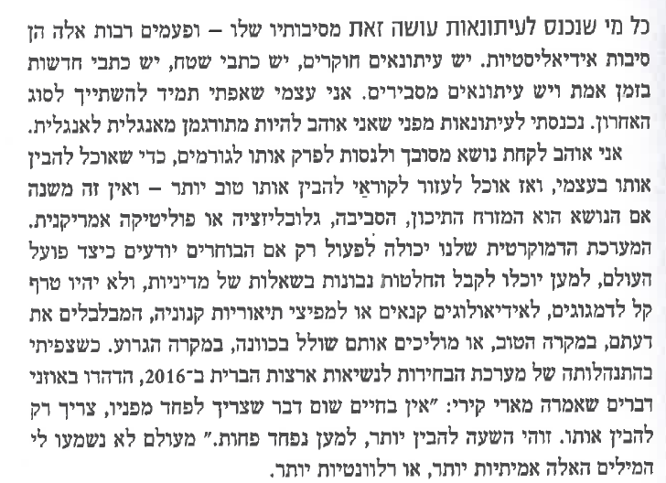

Slide 40
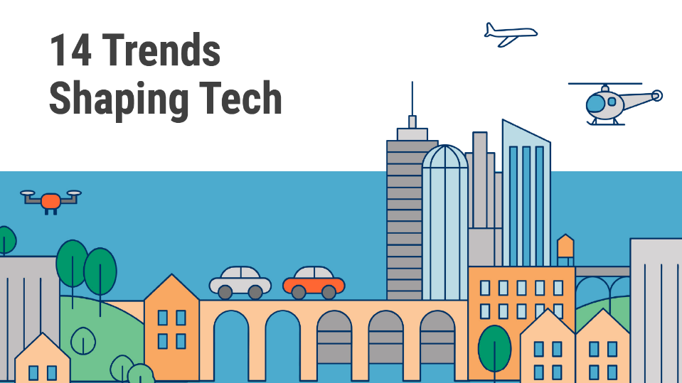


Slide 41

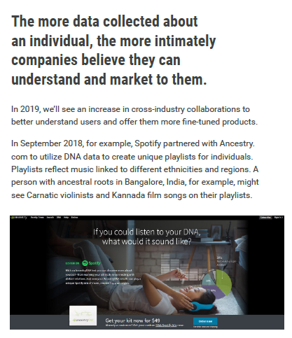

Slide 42

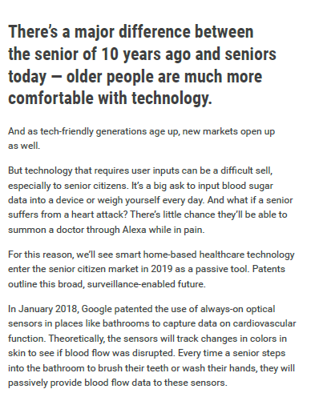

Slide 43
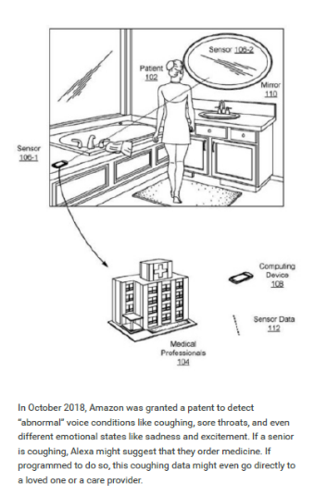

Slide 44
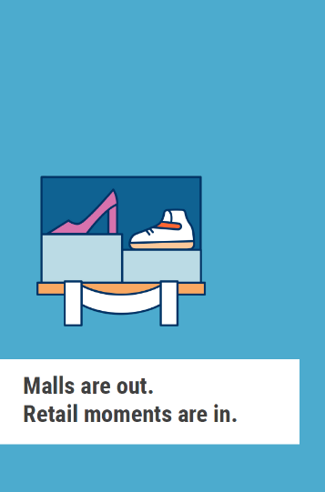
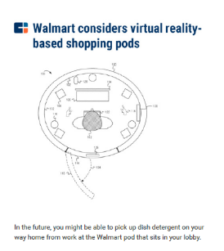
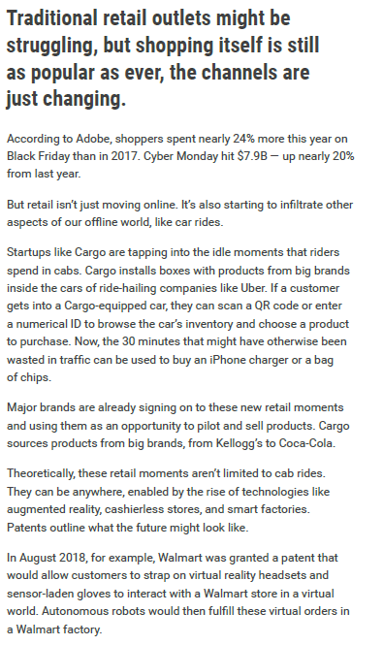

Slide 45
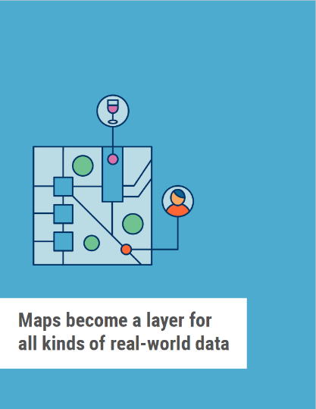
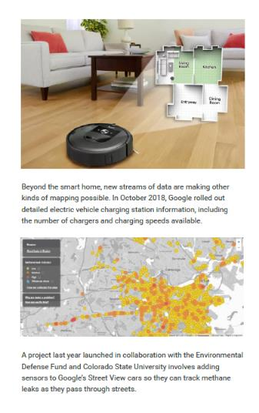

Slide 46

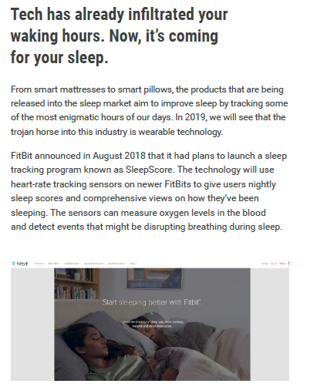

Slide 47

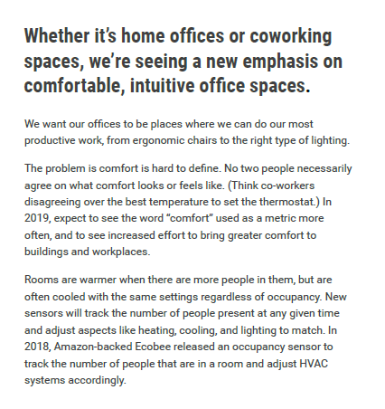

Slide 48

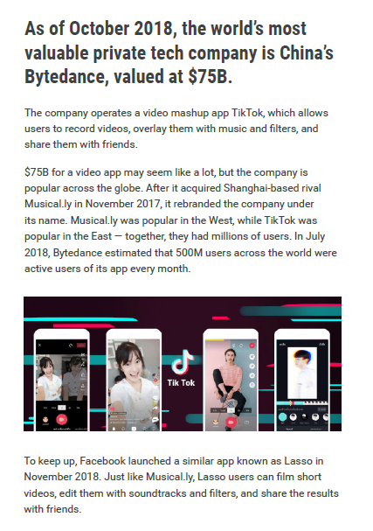

Slide 49



Slide 50

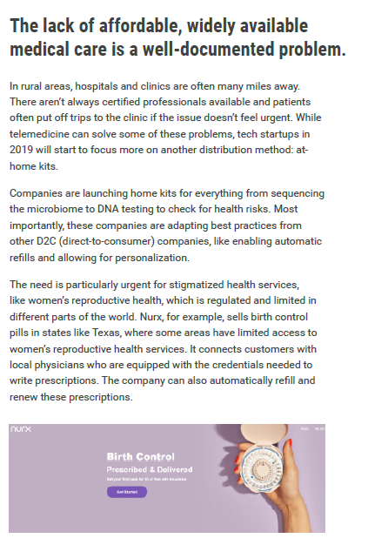

Slide 52
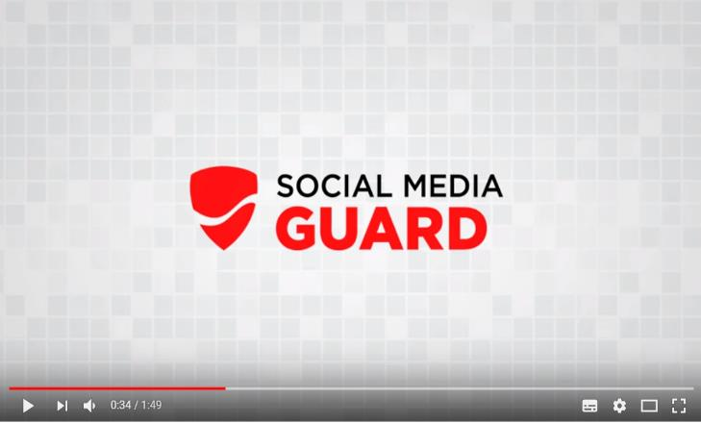
Coca-Cola Social Media Guard https://www.youtube.com/watch?v=_u3BRY2RF5I

Slide 53
תודהThanks!
University of Haifa | School of Communication | National Security College
Ofir Richman 2020

